Slide 1
Кружковое занятие Тема : Решение задач с помощью проведения прямой, параллельной одной из сторон данного треугольника. .
Учитель : Гагиева А.О.
МКОУ СОШ с. Н.Батако

Slide 2
Рассмотрим несколько геометрических задач, каждая их которых легко решается с помощью одного и того же дополнительного построения: проведения прямой, параллельной одной из сторон данного треугольника.

Slide 3
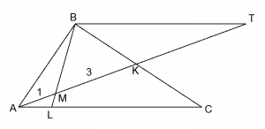
Задача 1.
На медиане AK треугольника ABC взята точка M, причем AM :MK = 1 : 3. В каком отношении прямая BM делит сторону AC?

Slide 4
Решение:
Через вершину B проведем прямую, параллельную AC, продлим медиану AK до пересечения с этой прямой в точке T. Из равенства треугольников KBT и AKC (по стороне и двум прилежащим углам: BK =KC, т. к. AK — медиана, ∠BKT = ∠AKC — вертикальные, ∠KBT= ∠KCA — накрест лежащие при параллельных прямых AC, BT и секущей BC) следует, что BT = AC и AK = KT.
Из подобия треугольников AML и MBT (по двум углам: ∠MAL = ∠BTK, ∠ALB = ∠LBT — накрест лежащие при параллельных прямых AC, BT и секущих BL, AT) следует, что AL : BT = AL : AC = AM : MT. Поскольку AK = KT, то AM : MT = 1 : 7. Тогда AL : AC = 1 : 7, а AL : LC = 1 : 6.

Slide 5
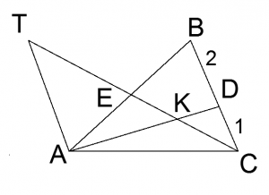
Задача 2.
В треугольнике ABC биссектриса AD делит сторону BC в отношении BD : DC = 2 : 1. В каком отношении медиана CE делит эту биссектрису?

Slide 6
Решение:
Через вершину A проведем прямую, параллельную стороне BC, продлим медиану CE до пересечения с этой прямой в точке T. Треугольник TEA равен треугольнику EBC по стороне и двум прилежащим к ней углам (AE = EB, т. к. CE — медиана, ∠AET = ∠CEB— вертикальные, ∠TAB = ∠ABC — накрест лежащие при параллельных прямых TA, BC и секущей AB). Следовательно BC = TA и TA = 3DC.
Треугольники TKA и DKC подобны по двум углам (∠TAD = ∠KDC, ∠TCD = ∠ATC — накрест лежащие при параллельных прямых TA, BC и секущих AD, TC), следовательно KD : KA = DC : TA = 1 : 3.

Slide 7
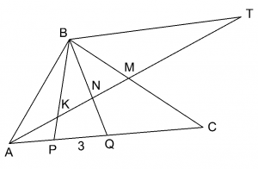
Задача 3.
В треугольнике ABC на основании AC взяты точки P и Q так, что AP < AQ. Прямые BP и BQ делят медиану AM на три равные части. Известно, что PQ = 3. Найдите AC.

Slide 8
Решение:
Проведём через вершину B прямую, параллельную AC, и продолжим медиану AM до пересечения с этой прямой в точке T. Из равенства треугольников AMC и BMT (по стороне и двум прилежащим к ней углам: BM = MC, т. к. AM — медиана, ∠AMC = ∠BMT — вертикальные, ∠TBM = ∠MCA — накрест лежащие при параллельных прямых AC, BT и секущей ВС) следует, что AC = BT и MT = AM. Тогда AK = 1/6 AT, AN = 1/3 AT.
Из подобия треугольников AKP и KBT (по двум углам: ∠TAP = ∠BTA, ∠APB = ∠TBP — накрест лежащие при параллельных прямых AC, BT и секущих AT, BP) следует, что AP = 1/5BT = 1/5AC, а из подобия треугольников ANQ и BNT: AQ = 1/2BT = 1/2AC. Поскольку AQ — AP = PQ = 3, то 1/2AC — 1/5AC = 3. Отсюда находим, что AC = 10.

Slide 9
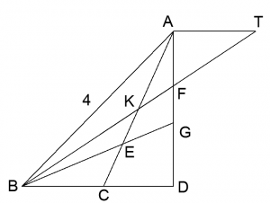
Задача 4.
В треугольнике ABC проведена высота AD. Прямые, одна из которых содержит медиану BK, а вторая — биссектрису BE, делят эту высоту на три равных отрезка. Известно, что AB = 4. Найдите сторону AC.

Slide 10
Решение:
BE — биссектриса треугольника ABC, а потому BG — также биссектриса треугольника BDA. Из условия следует, что AG = 2GD, поэтому по свойству биссектрисы внутреннего угла треугольника AB = 2BD, следовательно BD = 2.
Через вершину A проведем прямую, параллельную стороне BC. Продлим медиану BK треугольника ABC до пересечения с этой прямой с точке T. Из равенства треугольников AKT и BKC (по стороне и двум прилежащим к ней углам: AK = KC, т. к. BK — медиана, ∠KBC = ∠ATK — вертикальные, ∠BCK = ∠KAT — накрест лежащие при параллельных прямых BC, AT и секущей AC) следует, что BC =AT.
Из подобия треугольников ATF и FBD (по двум углам: ∠ATF = ∠FBD - накрест лежащие при параллельных прямых BD, AT и секущей BT, ∠TAF = ∠BDF - прямые, коэффициент подобия AF : FD = 1 : 2) следует, что BD = 2AT, а значит AT = BC = CD = 1. Из теоремы Пифагора для треугольника ABD следует, что AD = 2√3. И из теоремы Пифагора для треугольника ACD окончательно следует, что AC = √13.

